Slide 1
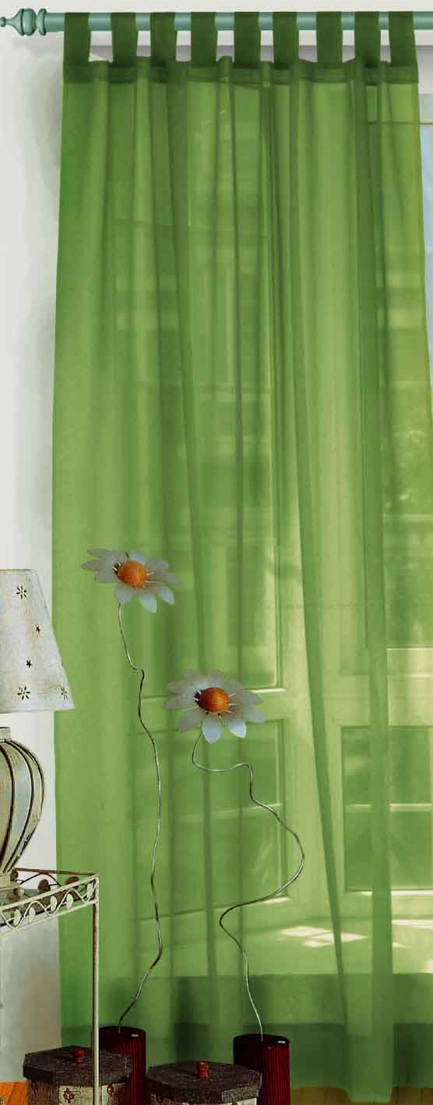
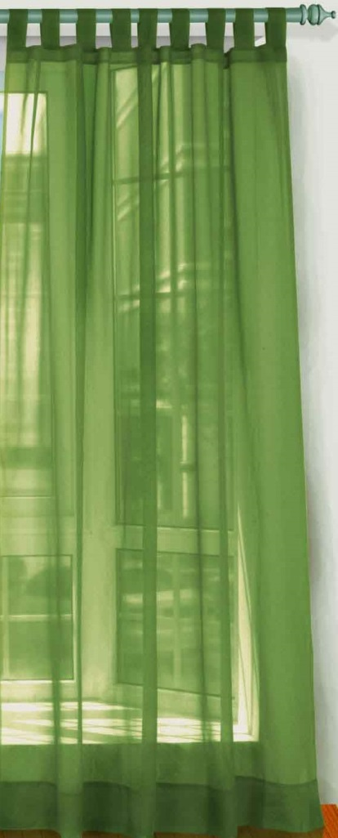
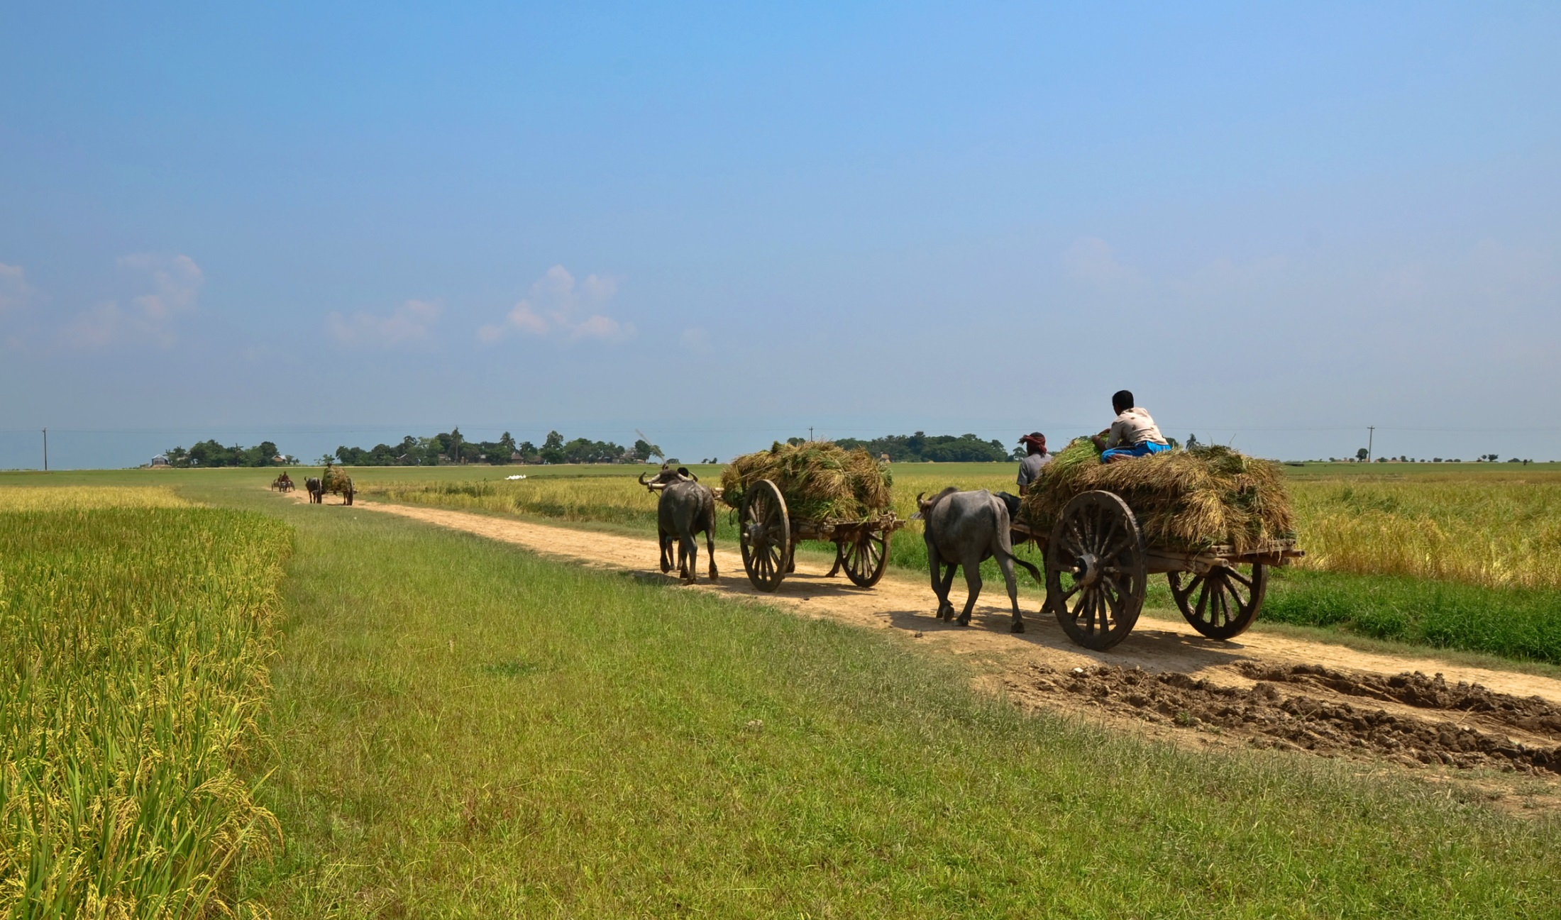
স্বাগতম
Notes:
শিক্ষক শিক্ষার্থীদের শুভেচ্ছা জানাবেন

Slide 2
পরিচিতি
ক্ষিতীশ সরকার
সহকারী শিক্ষক ( আইসিটি)
durga1915@gmail.com
শ্রেণি : নবম
বিষয় : বাংলা ২য় পত্র
সময় : ৫০ মিনিট।
কৃষ্ণগোবিন্দ উচ্চ বিদ্যালয় , বাংলা, নেত্রকোনা।

Slide 3
বিরাম বা যতি চিহ্নের ব্যবহার

Slide 4
শিখনফল
এ পাঠ শেষে শিক্ষার্থীরা…
বিরাম চিহ্ন চিহ্নিত করতে পারবে।
বিভিন্ন প্রকার বিরাম চিহ্নের ব্যবহার করতে পারবে।

Slide 5
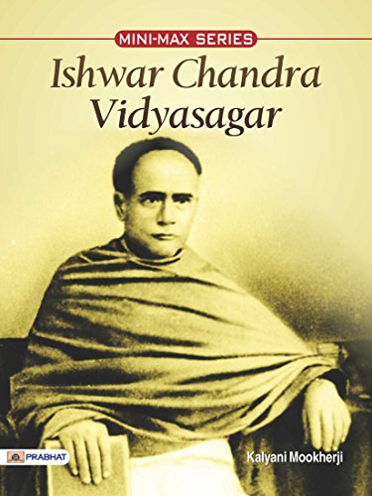
বিরাম চিহ্ন প্রথম ব্যবহার করেন ঈশ্বরচন্দ্র বিদ্যাসাগর।
১৮৫৭ সালে (বেতাল পঞ্চবিংশতি)

Slide 6
বিরাম চিহ্নের পরিচয়—
১।
২।
৩। :-
;
৫। ,
বিসর্গ
কোলন
কোলন ড্যাশ
সেমিকোলন
কমা

Slide 7
এক বলার সময় যেখানে যতটুকু সময় থামতে হবে। তাহলো---
এক=উক
“ ---”
উদ্ধরণ চিহ্ন
, কমা পাদচ্ছেদ

Slide 8
এক বলার দ্বিগুন সময় যেখানে থামতে হবে-----
; সেমিকোলন (অর্ধচ্ছেদ)।
ড্যাশদা ও কোকো ১ সেকেন্ড বিজি।
- (ড্যাশ)
: কোলন
! বিস্ময়সুচক
। দাঁড়ি
? জিজ্ঞাসাসূচক
:- কোলনড্যাশ
উপরোক্ত চিহ্নের ক্ষেত্রে ১ সেকেন্ড থামতে হয়।

Slide 9
হাই ব্র্যব, কিন্তু থামেনি।
- হাইফেন
‘ ইলেক
≤
≠
∙
=
()
{}
[]
বাক্যে, উপরোক্ত চিহ্নের ক্ষেত্রে থমতে হয় না।

Slide 10
একক কাজ
প্রয়োজনীয় স্থানে বিরাম চিহ্ন বসাও --------
পাক পাখালীর দেশ বাংলাদেশ প্রকৃতির অপরুপ সৌন্দর্যে সজ্জিত বাংলাদ্বশের খ্যাতি বিশ্ব ব্যাপী তারা নদী-নালা শ্যামল শষ্যভরা মাঠ বৃক্ষ পল্লবে শোভিত বনভূমি একাত্ব হয়ে সৃষ্টি করেছে অপরূপ মায়া।

Slide 11
সবাইকে ধন্যবাদ

